Slide 1
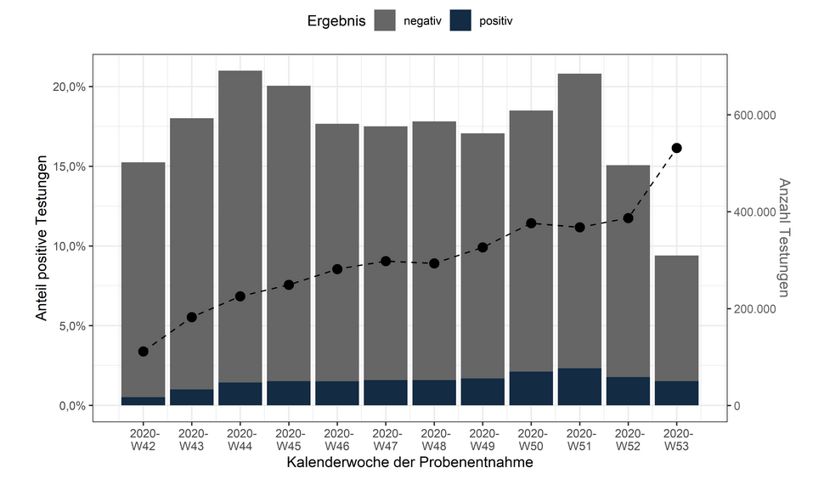
Anzahl der Testungen und Positivenanteile pro Woche – bundesweit - Datenstand 5.1.2021

Slide 2
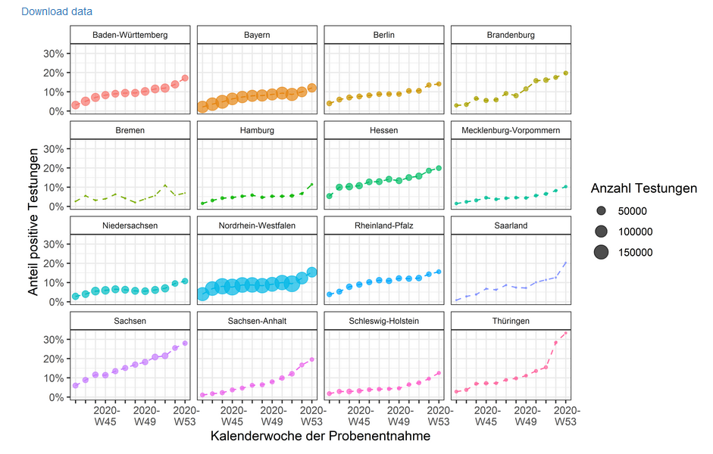
Anteil positiv getesteter nach Bundesland
Datenstand 5.1.2021

Slide 3
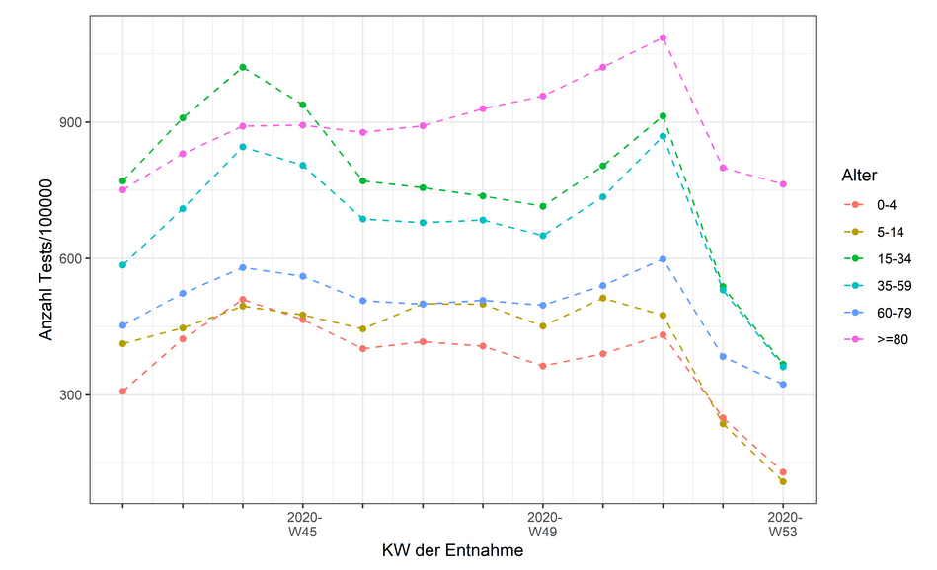
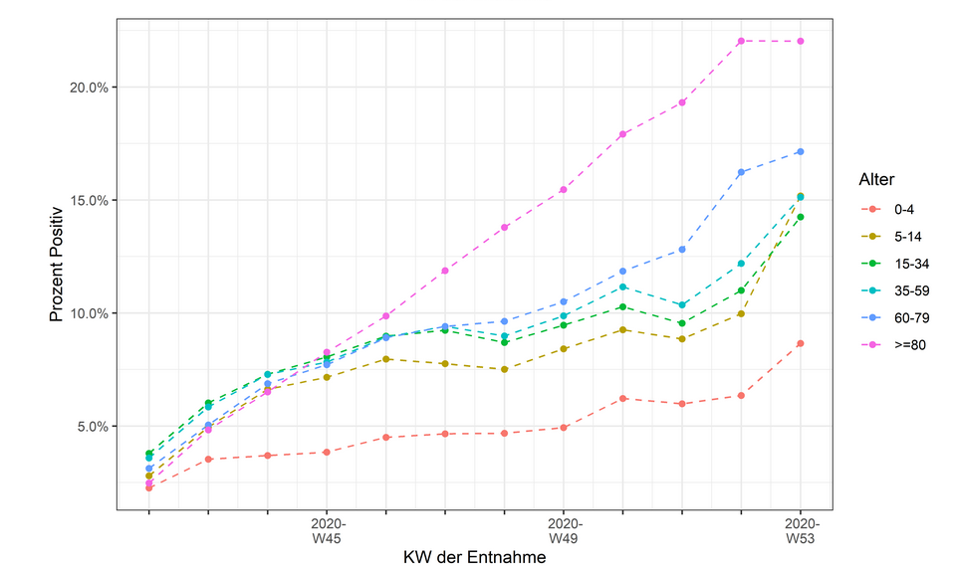
Anzahl der Testungen pro 100.000 Einwohner nach Altersgruppe und Kalenderwoche – Datenstand 5.1.2021
Positivenanteile nach Altersgruppe und Kalenderwoche

Slide 4
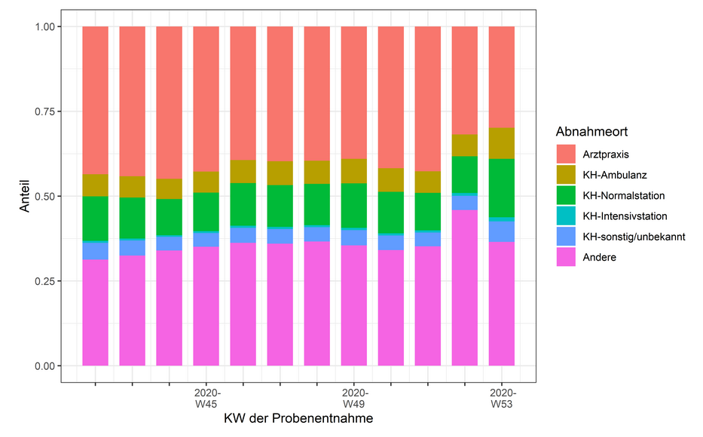
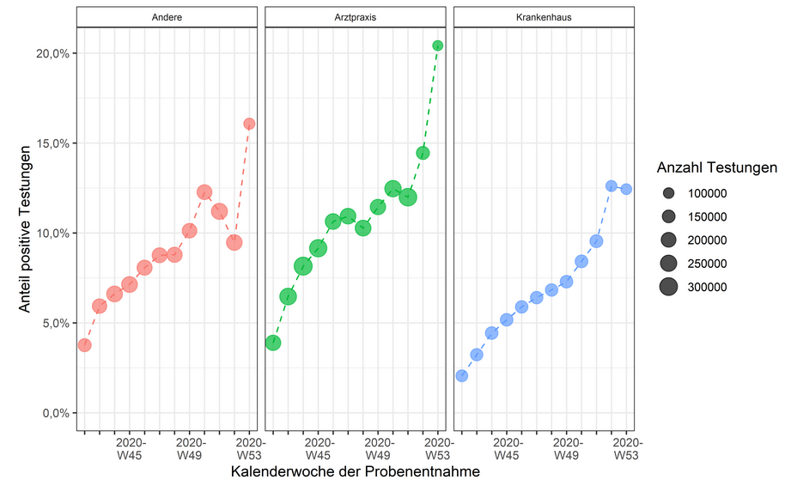
Abnahmeort in Kalenderwoche - Datenstand 5.1.2021

Slide 5
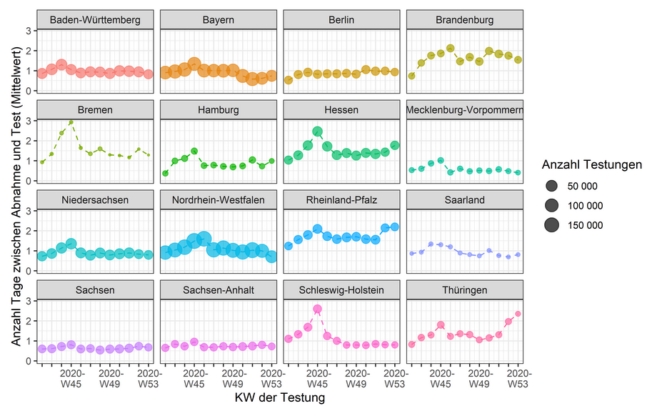
Zeit zwischen Abnahme und Test (Mittelwert)

